Slide 2
Verzekeringen
http://kotlas-info.ru/news-291791

Slide 3
Begrip & belang
Wat zegt de wetgeving?
Waarom verzekeren mensen zich?

Slide 4
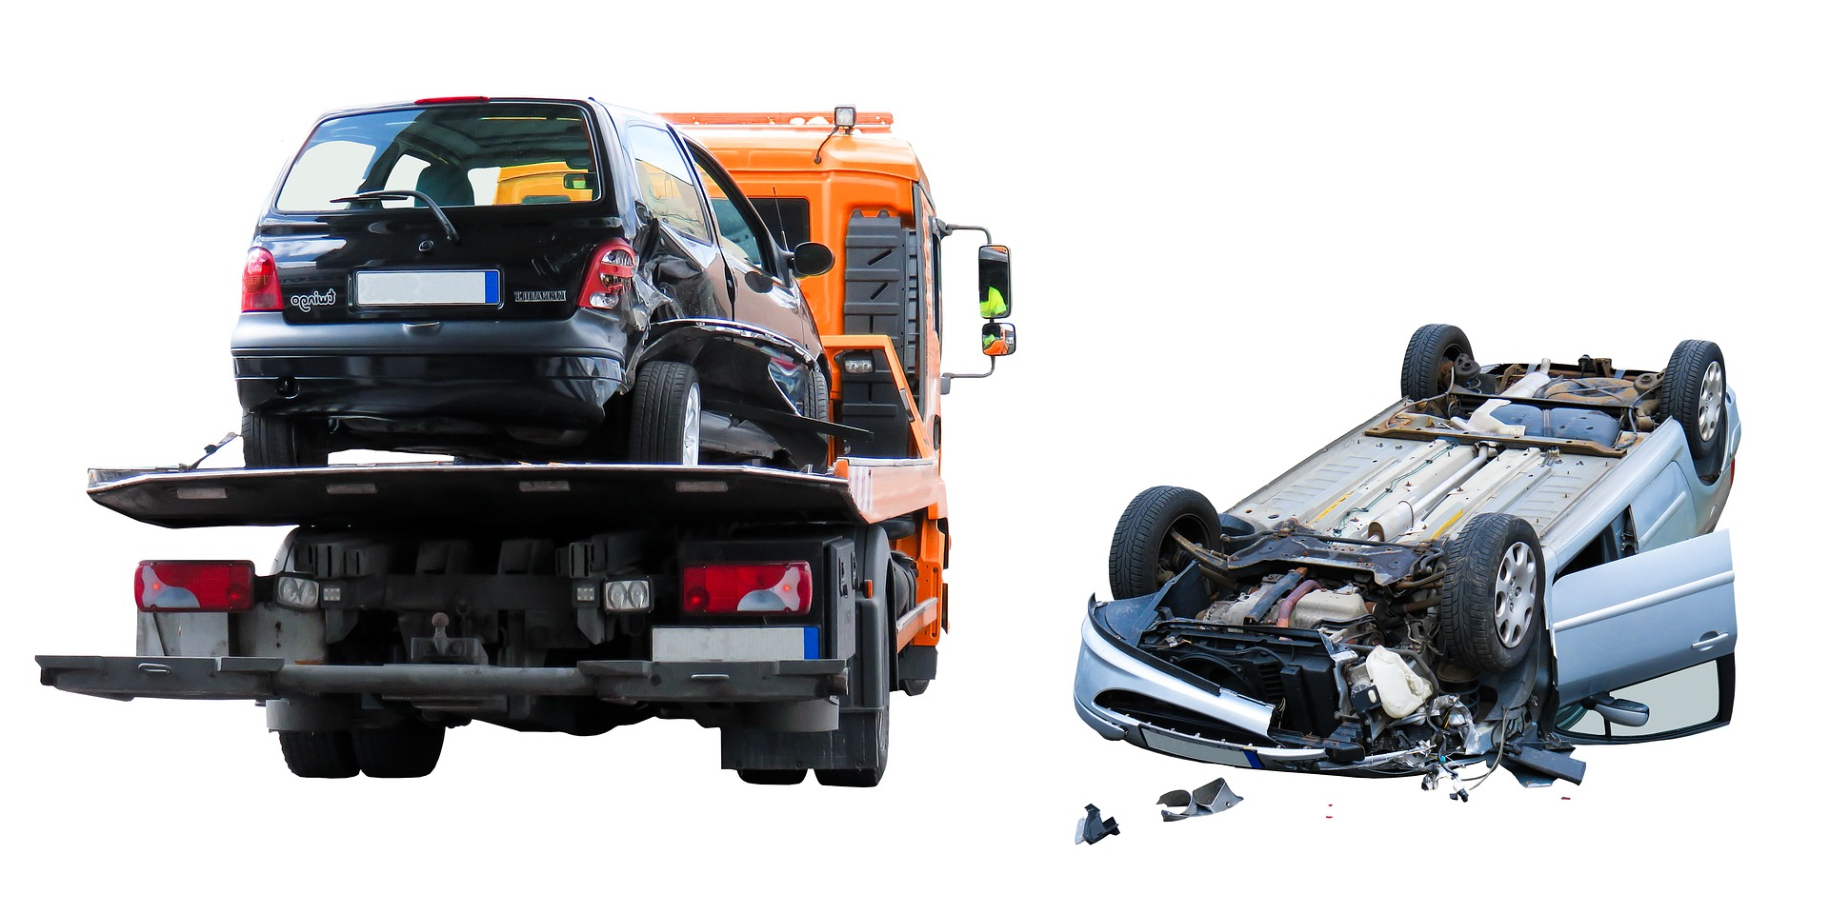
1 Wat zegt de wetgeving?
Wie schade toebrengt en/of aansprakelijk is voor die schade, is wettelijk verplicht die schade te vergoeden aan de schadelijder
https://pixabay.com/nl/photos/vervoer-verkeer-auto-ongeval-3146193/

Slide 5
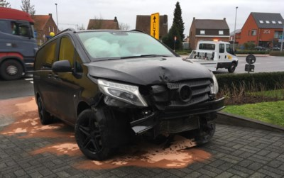
2 Waarom verzekeren mensen zich?

Slide 6
3 Waarom verzekeren mensen zich?
Mensen willen zich beschermen tegen de financiële gevolgen van een ramp (schade) waarvoor ze aansprakelijk kunnen gesteld worden.
De verzekeraar vergoedt de schade.
De verzekeringsnemer betaalt een verzekeringspremie

Slide 7
4 Het verzekeringscontract of de polis
Alle afspraken staan in de algemene en de bijzondere voorwaarden
1/ Algemene voorwaarden = algemene zaken die van toepassing zijn op alle contracten
2/ Bijzondere voorwaarden = zaken die enkel van toepassing zijn op dit contract

Slide 8
5 Het verzekeringscontract of de polis
Bijzondere voorwaarden
1/ De partijen
- de verzekeraar
- de verzekeringsnemer
- de verzekerde
- de begunstigde
- eventuele tussenpersonen
2/ Het voorwerp van de verzekering
3/ De gedekte risico’s
4/ De premie
5/ De begin- en einddatum van het contract

Slide 9
6 Soorten verzekeringen
Verplichte verzekeringen
1/ BA-auto
- dekt de schade aan derden
2/ Werkgeversverzekering
Wenselijke verzekeringen
1/ Brandverzekering
2/ Hospitalisatieverzekering
3/ Rechtsbijstand
4/ Reisverzekering
5/ Overlijdensverzekering
6/ Uitvaartverzekering
7/ Verzekering tegen diefstal
8/ Sportverzekering
9/ Levensverzekering
10/ Omnium

Slide 10
Quizlet
Train jezelf in de terminologie op quizlet
Gebruik deze link: https://quizlet.com/join/qxXHwYRNm

Slide 11
Quizlet
Handelseconomie - Verzekeringen
Kan je afdrukken in excel en instuderen
Via de knop leren

Slide 12
Quizlet
Kaarten

Slide 13
Quizlet
Test
Combineren

Slide 14
Quizlet
Oefeningen – Verzekeringen – invuloefening
Alle vorige opties
+
Spelletje zwaartekracht

